Slide 1

移动恶意代码的关联与追踪
安天实验室

Slide 2
提纲
现状
案例
关联
演变和追踪
挑战与未来

Slide 3
移动恶意代码的数据现状

Slide 4
移动恶意代码的一个演进的案例

Slide 5
移动恶意代码的一个演进的案例
目标：Trojan/Android.KungFu系列家族
家族族谱
第一代
Trojan/Android.Kungfu.a[rmt]
第二代
第三代
Trojan/Android.Kungfu.b[rmt]
Trojan/Android.Kungfu.c[rmt]
Trojan/Android.Kungfu.d[rmt]
Trojan/Android.Kungfu.h[rmt]

Slide 6
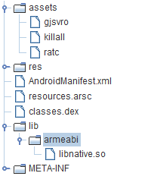
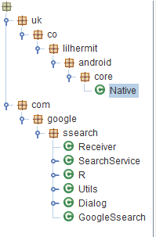
移动恶意代码的一个演进的案例
第一代祖先代表：Trojan/Android.KungFu.a[rmt]
AES密钥
远控服务器地址
代码分布方式
家族
基因
捆绑形态
第一代
Trojan/Android.Kungfu.a[rmt]
第二代
第三代
Root提权模块
恶意代码自启动
恶意代码功能实现
提升root权限
心跳，并上传隐私
定时轮训指令服务器并执行

Slide 7
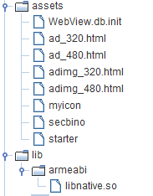
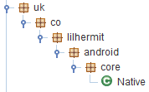
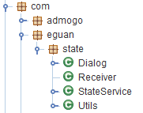
移动恶意代码的一个演进的案例
第二代祖先代表：Trojan/Android.KungFu.b[rmt]
AES密钥
远控服务器地址
代码分布方式
家族
基因
捆绑形态
第二代
Trojan/Android.Kungfu.b[rmt]
第二代
第三代
恶意代码功能模块
实现访问远程指令控制服务器，获取并执行指令
恶意代码自启动
恶意代码服务功能
相关数据写入本地文件mycfg.ini

Slide 8
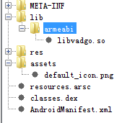
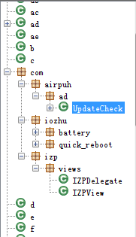
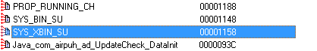
移动恶意代码的一个演进的案例
第三代祖先代表：Trojan/Android.KungFu.h[rmt]
AES密钥
远控服务器地址
代码分布方式
家族
基因
捆绑形态
第三代
Trojan/Android.KungFu2.a[rmt]
第二代
第三代
恶意代码服务代码，激活恶意代码功能模块
恶意代码服务代码，激活恶意代码功能模块

Slide 9
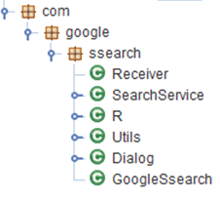
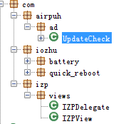

移动恶意代码的一个演进的案例
家族基因的横向比对
第一代
第二代
第三代
代码结构
密钥资源
逐字节求反
网络资源
http://search.gongfu-android.com:8511/search/getty.php
http://search.gongfu-android.com:8511/search/rpty.php
http://search.gongfu-android.com:8511/search/sayhi.php
http://search.gongfu-android.com:8511/search/ isavaible.php
http://search.zs169.com:8511/search/ isavaible.php
http://search.zi18.com:8511/search/ isavaible.php
http://ad.pandanew.com:8511/search/
http://ad.phonego8.com:8511/search/
http://ad.my968.com:8511/search/
http://ad.a142857.com:8511/search/
形态特点
捆绑到正常应用中，伪装为google search服务
捆绑到正常应用中，伪装为正常应用一部分
捆绑到正常应用中，伪装为广告件
恶意机理
编写Android恶意代码
Android代码部分完成自启动和功能激活
恶意代码功能实现在Linux elf模块中
替换系统自启动程序
Android代码部分完成自启动和功能激活
恶意代码功能实现在Linux elf模块中
替换系统自启动程序
Linux elf模块采用多种方式隐藏（图片尾部，数据段）

Slide 10
移动恶意代码的关联

Slide 11
移动恶意代码的典型形态的层次
程序安装包
安装包（sisx，apk，xap，ipa，jar）
程序代码
epoc，dex，pe，mach-o，class，elf……
证书信息
安装信息
程序资源
网络URL
关键数据

Slide 12
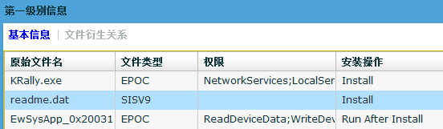
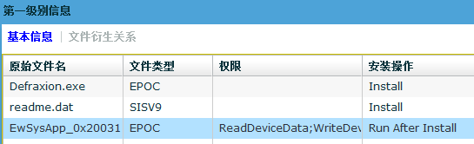
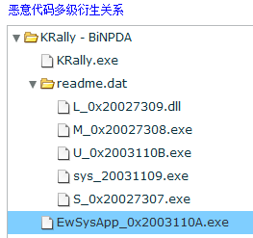
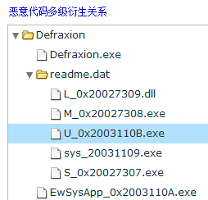
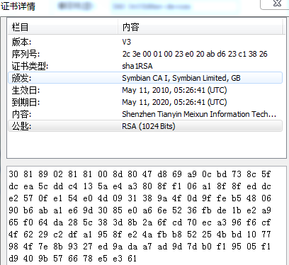
移动恶意代码的关联——安装级别
Trojan/Symbian.CReadMe.a[pay]
正常应用节
恶意捆绑节

Slide 13
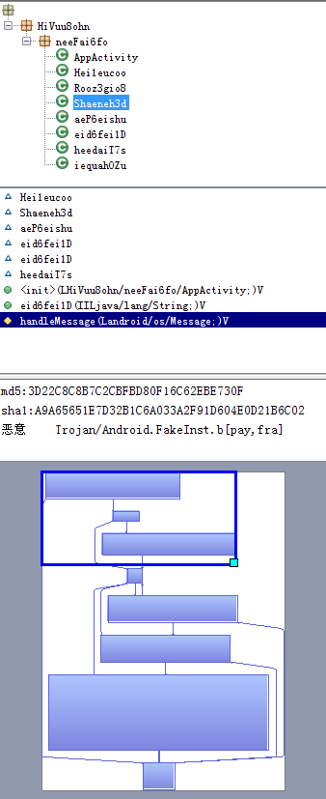
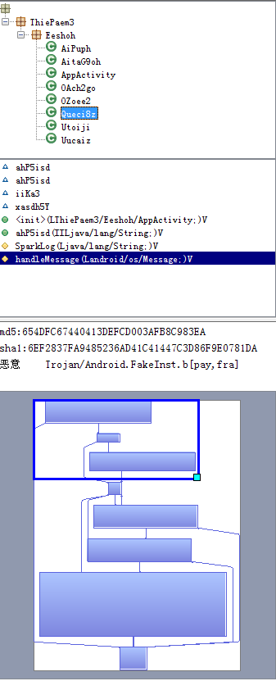
移动恶意代码的关联——代码级别
Trojan/Android.FakeInst.b[pay,fra]
代码进行了符号级别混淆
代码流程级别

Slide 14
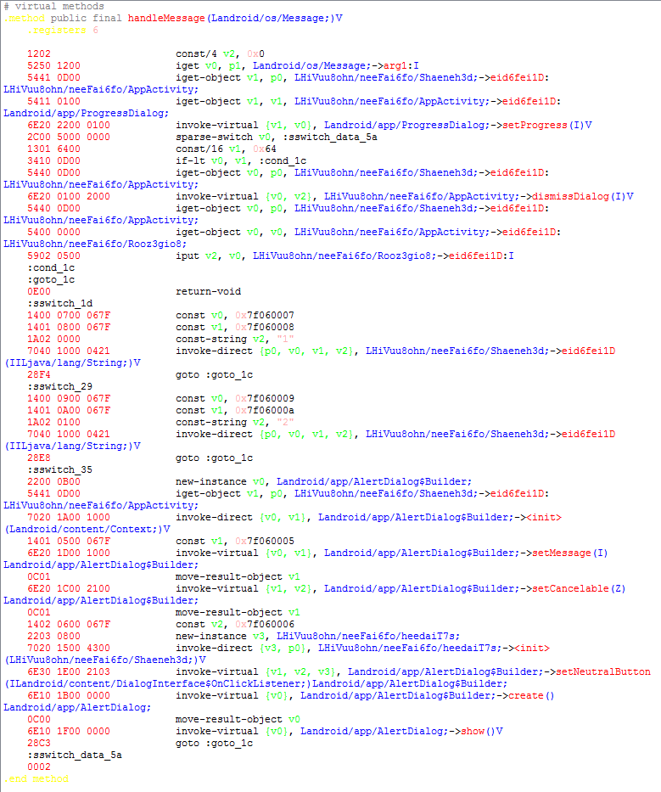
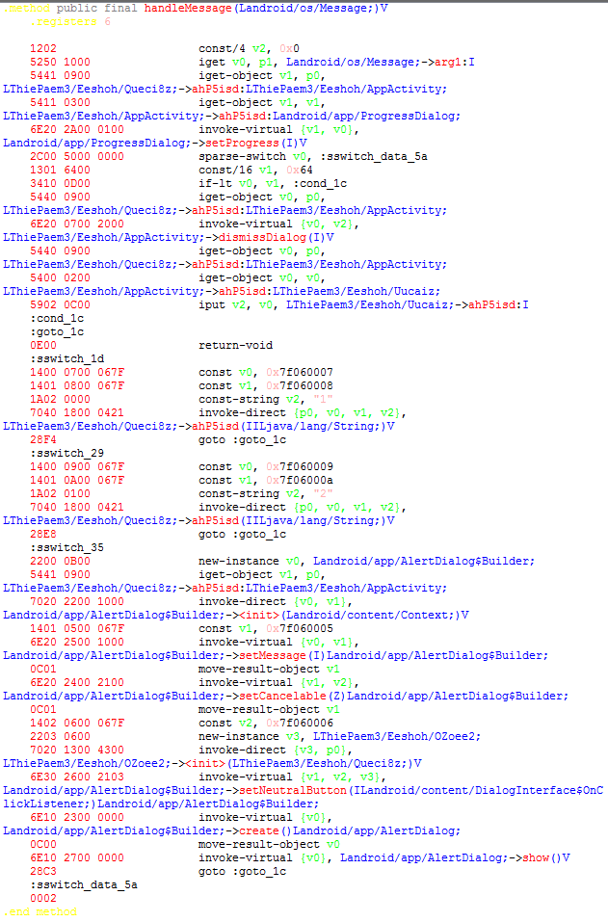
移动恶意代码的关联——代码级别
Trojan/Android.FakeInst.b[pay,fra]
代码级别的关联

Slide 15
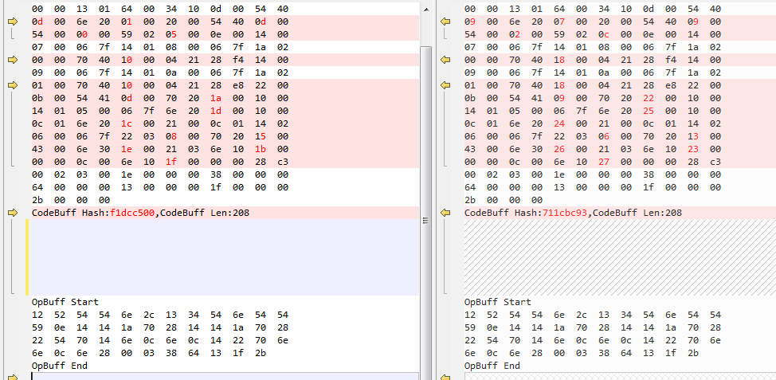
移动恶意代码的关联——代码级别
Trojan/Android.FakeInst.b[pay,fra]
代码级别关联

Slide 16
移动恶意代码的关联——代码级别
Trojan/Android.FakeInst.b[pay,fra]
代码级别关联
（预处理之后）

Slide 17
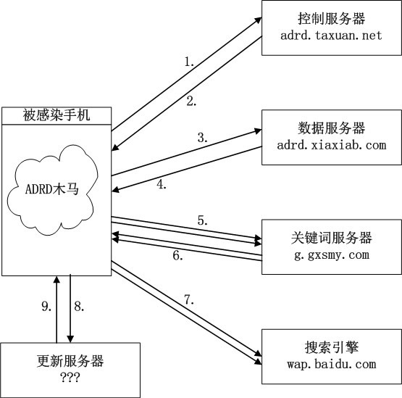
移动恶意代码的关联——资源级别
Trojan/Android.Adrd.a[exp]

Slide 18
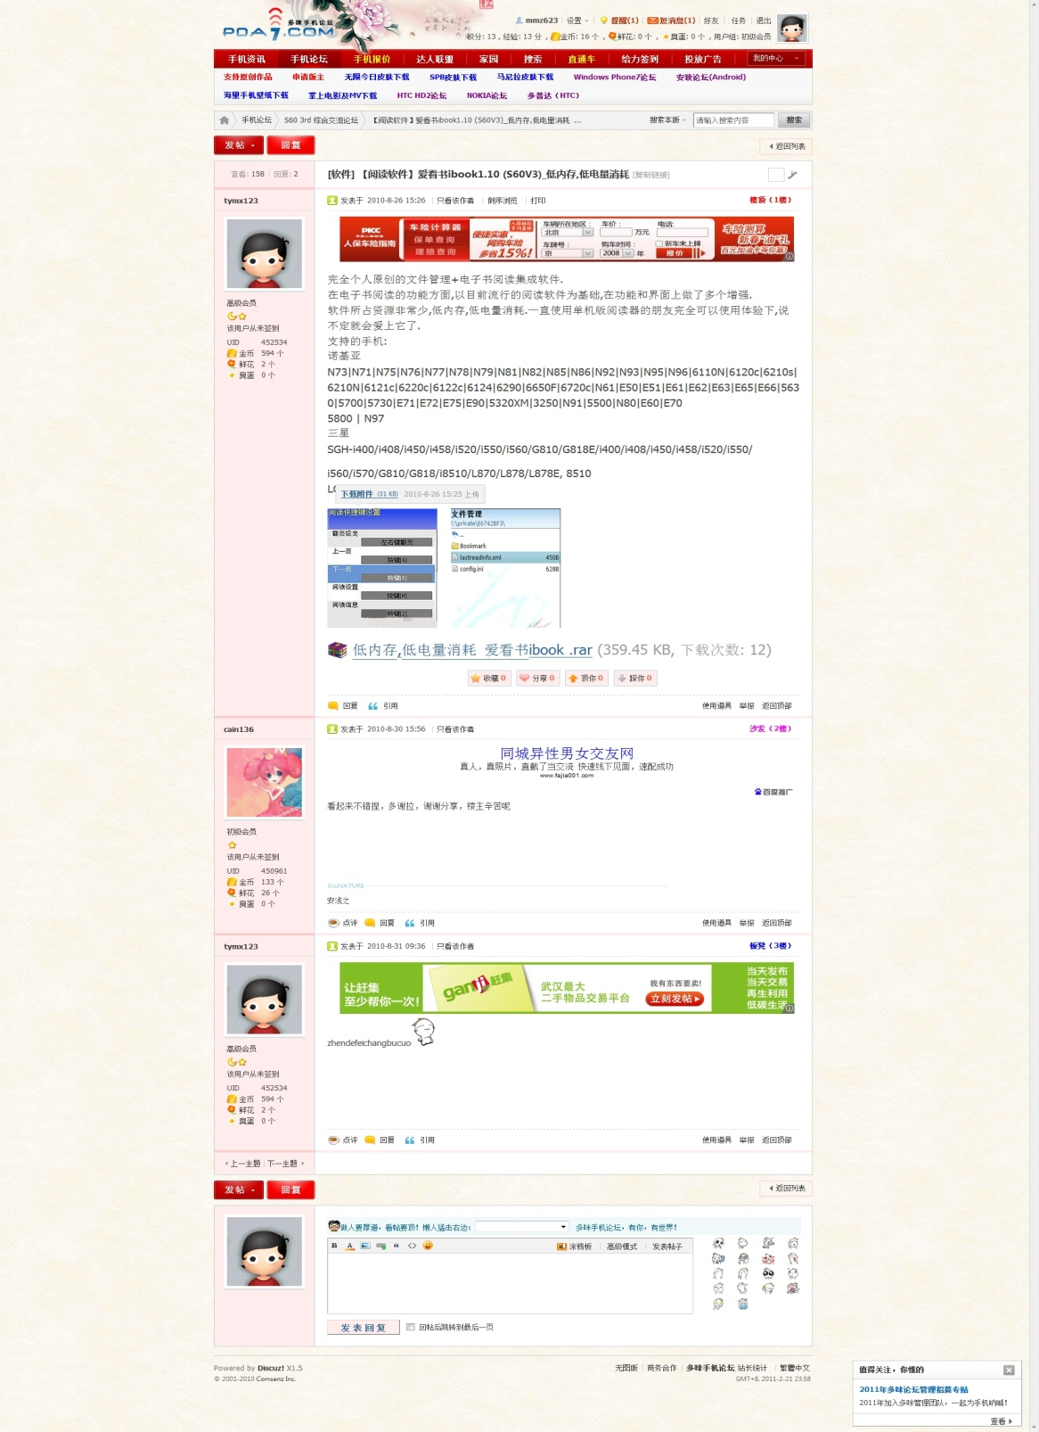
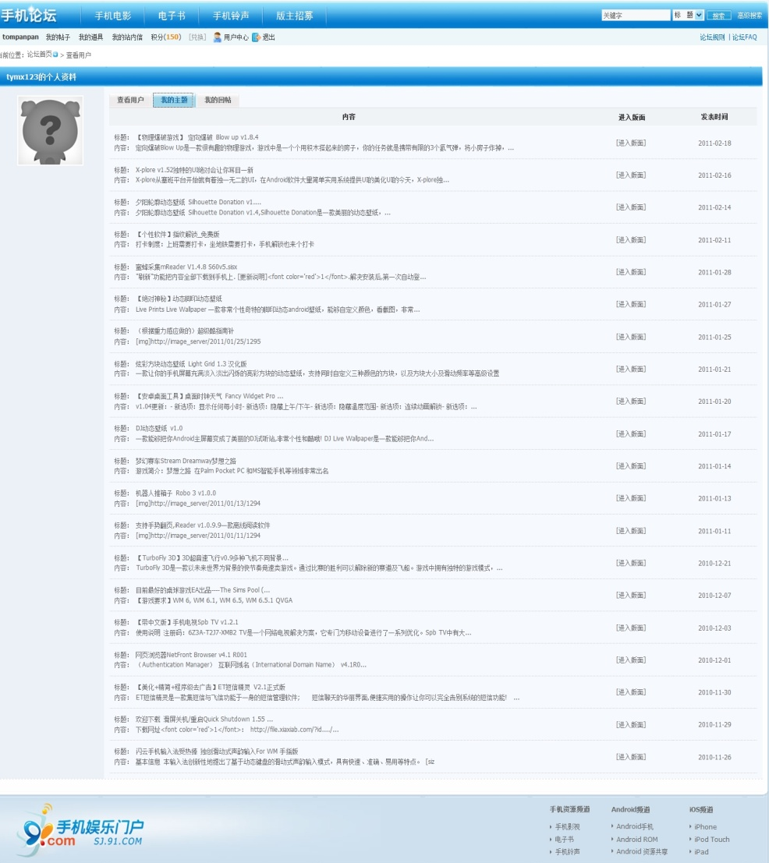
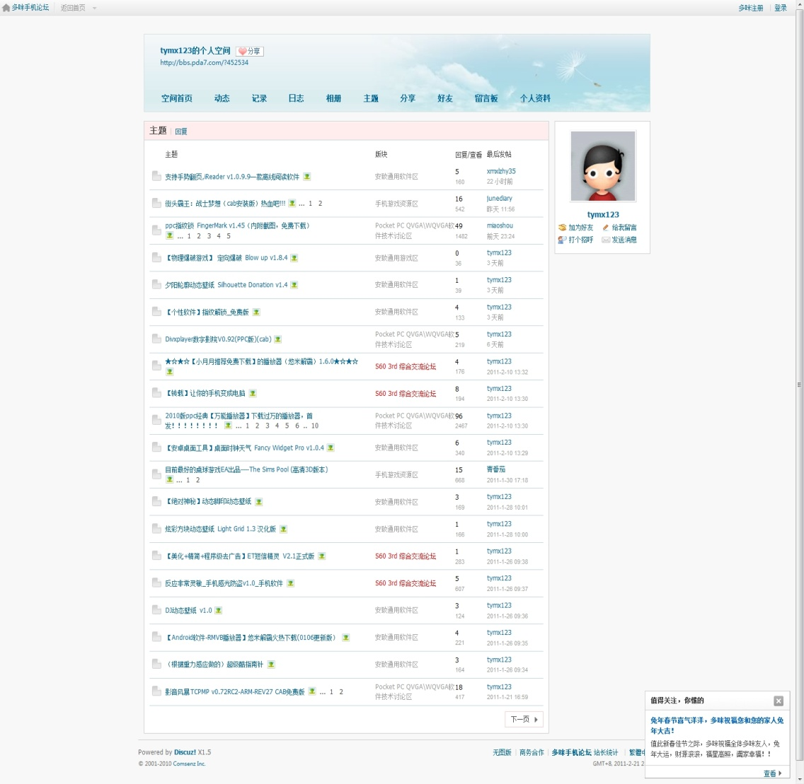
移动恶意代码的关联——资源级别
tymx123

Slide 19
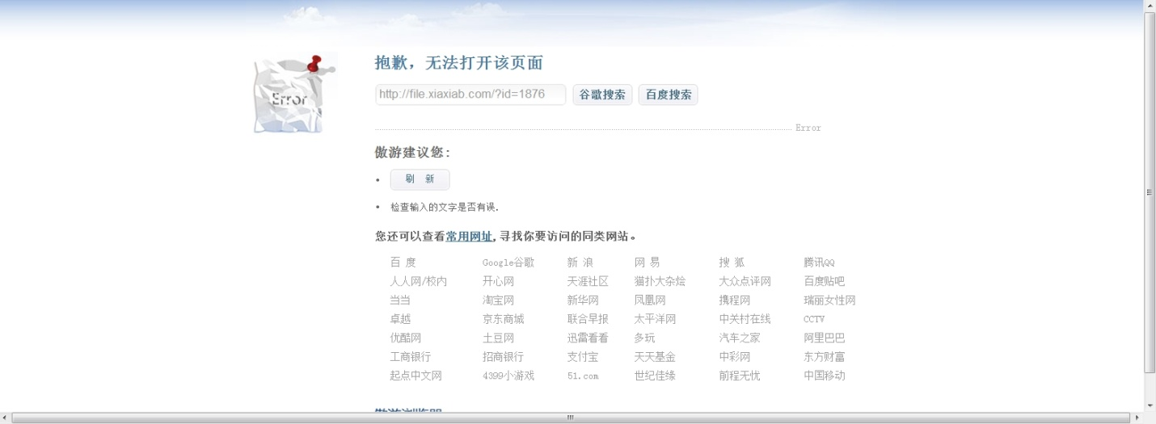
移动恶意代码的关联——资源级别
被追踪者的反应

Slide 20
移动恶意代码的演变和追踪

Slide 21
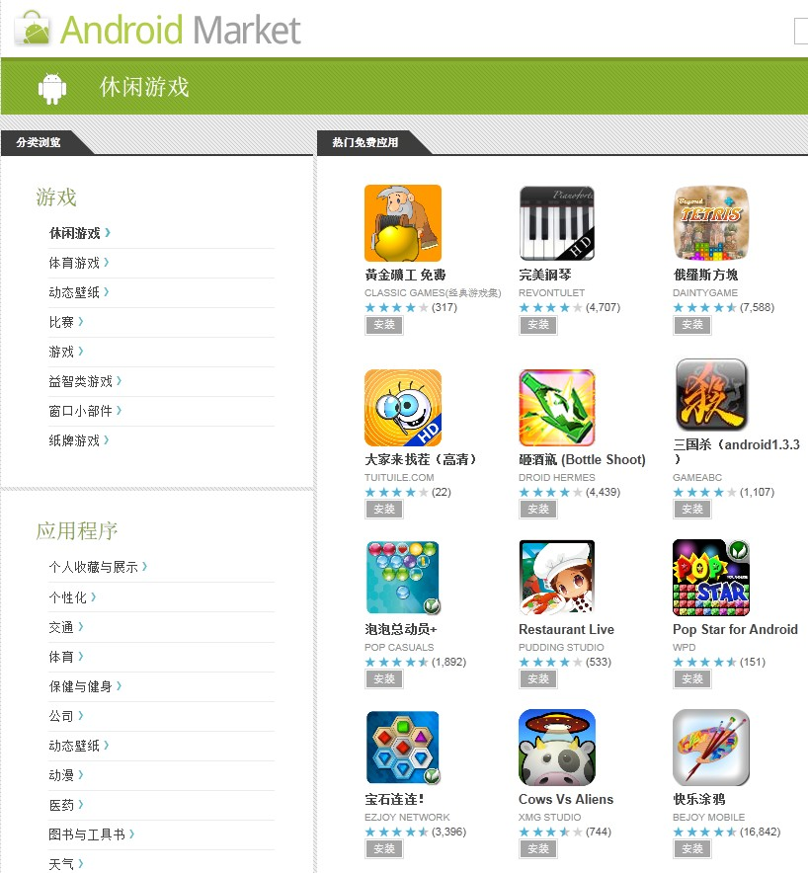
移动恶意代码的关联与追踪

Slide 22
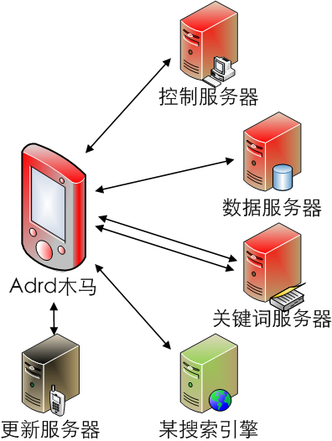
移动恶意代码的关联与追踪

Slide 23
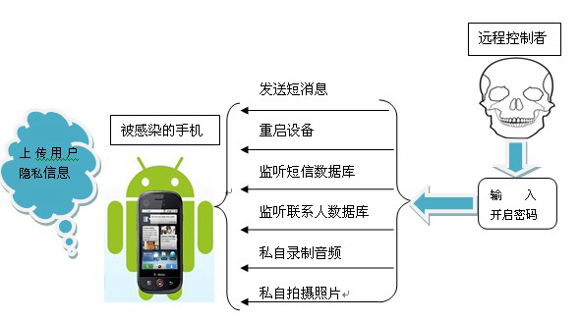
移动恶意代码的关联与追踪

Slide 24
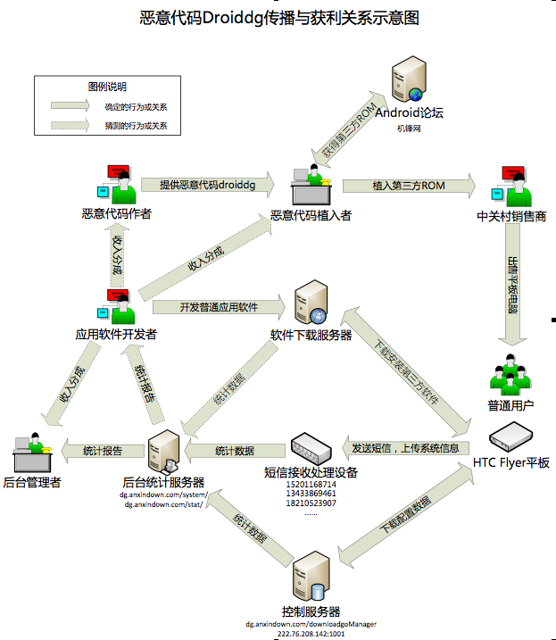
移动恶意代码的关联与追踪

Slide 25
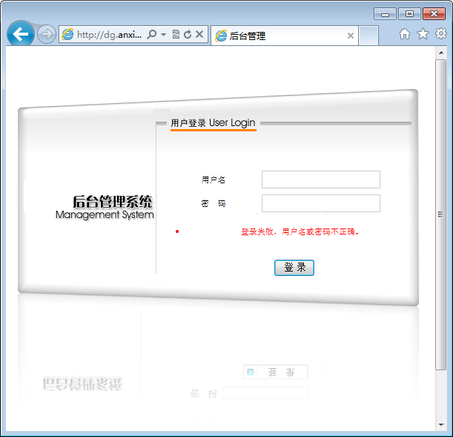
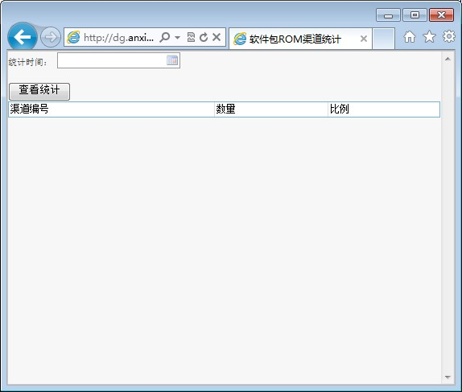
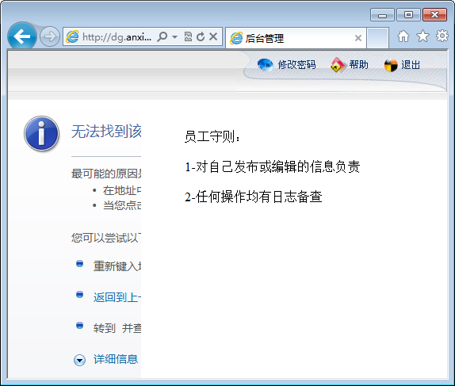
移动恶意代码的关联与追踪

Slide 26
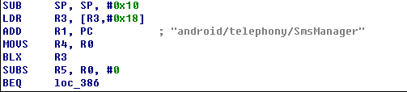
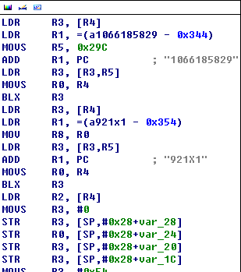
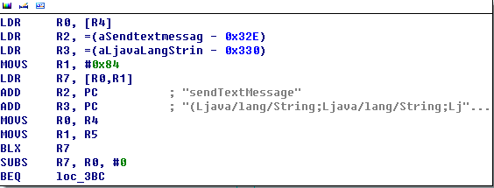
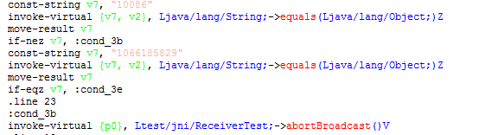
移动安全的挑战与未来
Next

Slide 27

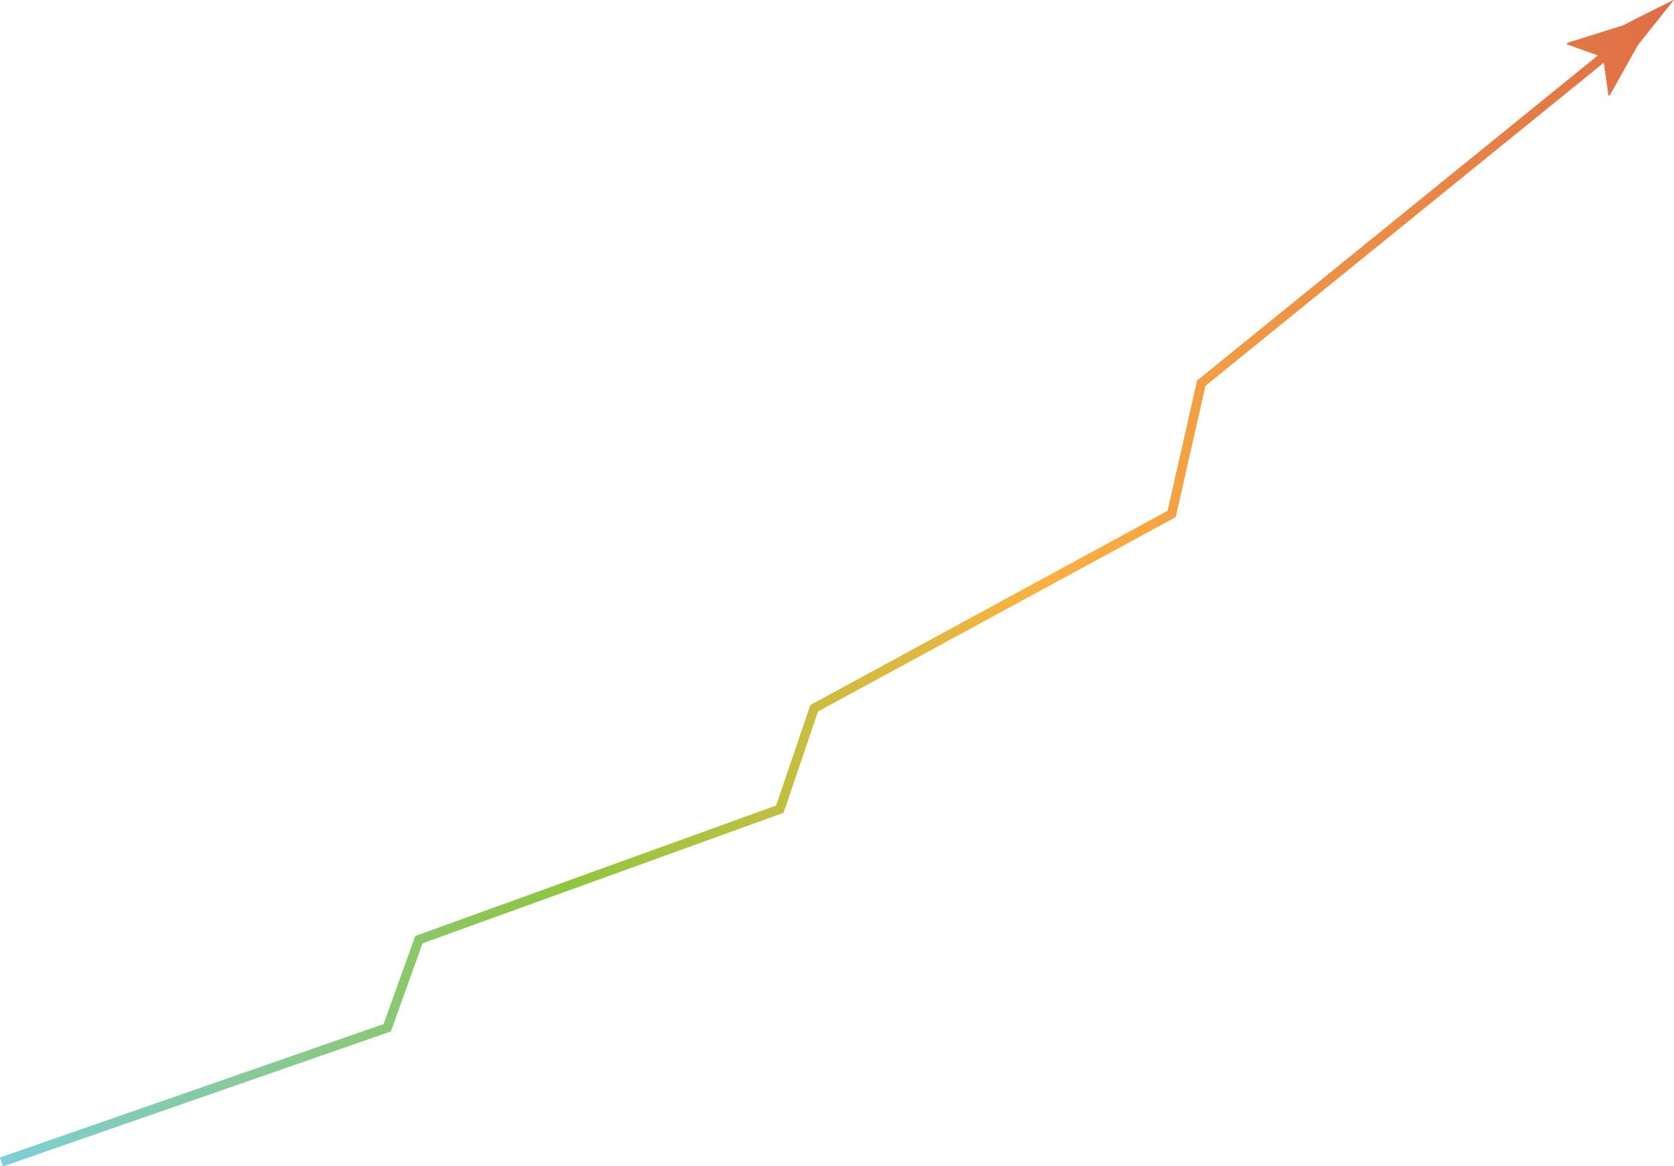
移动恶意代码的演变和追踪—行为和形态
应用分发和远程控制
扣费型恶意代码
资费消耗，隐私窃取
流氓型恶意代码
恶作剧型恶意代码
恶意程序隐藏，混淆抗分析
2012
2011
恶意程序寻找新的牟利方式
2010
2009
恶意程序捆绑，功能复杂化
2008
恶意程序早期形态
2007
2006
2005
Notes:
安天在VDS相关领域已经有超过十年的历史，
【点击】在2000年，安天就开始自主研发，用于网络设备的反病毒引擎，
【点击】在2002年初，安天开始进行网络侧的网络病毒监控，相关研究和探索，并在2002年12月的Xcon大会上，做了：基于网络流和包的病毒检测、的技术报告。
【点击】同年的12月18日，安天和哈尔滨工业大学共同研发的P-A平台在教育科研网、黑龙江主节点上线，
此后，该设备在口令蠕虫等重大疫情的捕获中表现出了良好的能力。

Slide 28
移动恶意代码的演变和追踪——技术机理
更多的隐藏，混淆，加密？
充分利用ELF特点，反向调用
Android上利用 Linux ELF实现主要恶意行为，并利用ELF实现隐藏，挖掘出DEX loader技术
Android的自启动，扣费和后台屏蔽短信等
后台自动发送短信，屏蔽短信，应用捆绑和自启动
摸索恶意代码技术，形态，机理
思
考
人
生
2012
2011
尝
试
2010
2009
准
备
2008
摸
索
2007
2006
2005
Notes:
安天在VDS相关领域已经有超过十年的历史，
【点击】在2000年，安天就开始自主研发，用于网络设备的反病毒引擎，
【点击】在2002年初，安天开始进行网络侧的网络病毒监控，相关研究和探索，并在2002年12月的Xcon大会上，做了：基于网络流和包的病毒检测、的技术报告。
【点击】同年的12月18日，安天和哈尔滨工业大学共同研发的P-A平台在教育科研网、黑龙江主节点上线，
此后，该设备在口令蠕虫等重大疫情的捕获中表现出了良好的能力。

Slide 29
移动恶意代码的演变和追踪
Android更深的层次
Android系统级别
Android文件级别
Android应用级别
Symbian文件级别
Symbian应用级别
创
造
2012
2011
发
展
2010
2009
传
承
2008
起
步
2007
2006
2005
Notes:
安天在VDS相关领域已经有超过十年的历史，
【点击】在2000年，安天就开始自主研发，用于网络设备的反病毒引擎，
【点击】在2002年初，安天开始进行网络侧的网络病毒监控，相关研究和探索，并在2002年12月的Xcon大会上，做了：基于网络流和包的病毒检测、的技术报告。
【点击】同年的12月18日，安天和哈尔滨工业大学共同研发的P-A平台在教育科研网、黑龙江主节点上线，
此后，该设备在口令蠕虫等重大疫情的捕获中表现出了良好的能力。

Slide 30
挑战与未来

Slide 31
移动安全的挑战与未来
演变速度极快
恶意行为机理（1个季度超过6次变化）
恶意牟利方式
恶意代码形态和编写技术
能力和权限的不对等
提权还是不提权？越狱不越狱？
资源的不对等
Aver并不熟悉产业链条，更无资源积累
多平台的困扰
Android?iPhoneOS?WindowsPhone8?

Slide 32
谢谢 愿在反病毒事业上与君共勉，开诚合作
http://www.antiy.com tompan@antiy.com
Notes:
http://www.antiy.com tompan@antiy.com

